Slide 1
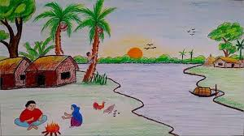
আজকের পাঠে সবাইকে
স্বাগতম

Slide 2
শিক্ষক পরিচিতি
মোঃআল আমীন
সহকারি শিক্ষক
কাইতকোনা সরকারী প্রাথমিক বিদ্যালয়

Slide 3
পাঠ পরিচিতি
বিষয়ঃ বাংলা
শ্রেণিঃ ২য়
পাঠঃ আমাদের ছোট নদী
পাঠ্যাংশঃ আমাদের ছোট নদী চলে…শেয়ালের হাঁক
সময়ঃ ৩৫ মিনিট
তারিখঃ ০৭/০৩/২০২০

Slide 4
শিখনফল
এই পাঠ শেষে শিক্ষার্থীরা...
2.1.2 কবিতা শুনে বুঝতে পারবে।
২.1.2 পাঠ্য বইয়ের কবিতা আবৃত্তি করতে পারবে।
২.2.2 কবিতা বিষয়ে প্রশ্নের উত্তর বলতে পারবে।
২.1.2 প্রমিত উচ্চারনে কবিতা পড়তে পারবে।

Slide 5
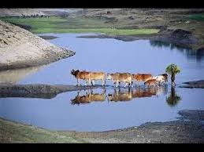
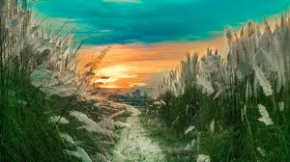
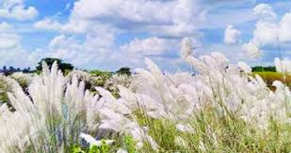
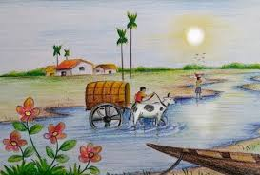
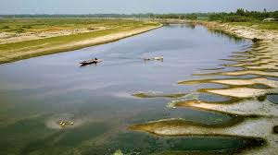
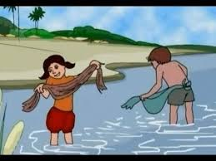
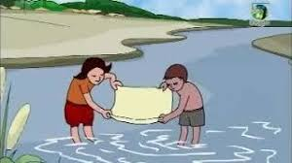
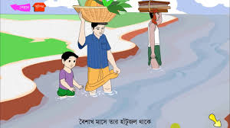
এসো, কিছু ছবি দেখি
ছবিতে আমরা কি কি দেখলাম।

Slide 6
তাহলে আজকে আমরা পড়ব…
লিখেছেন – বিশ্বকবি
রবীন্দ্রনাথ ঠাকুর

Slide 7
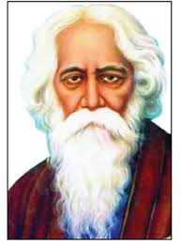
চলো, আমরা জেনে নেই- বিশ্বকবি সম্পর্কে…
১৮৬১–১৯৪১
কলকাতার জোড়াসাঁকোয়
সব্যসাচী লেখক, কবি,নাট্যকার, ঔপন্যাসিক, ছোটগল্পকার, প্রাবন্ধিক, দার্শনিক
১৯১৩
নোবেল পুরষ্কার লাভ
সোনারতরী, বলাকা, মহুয়া

Slide 8
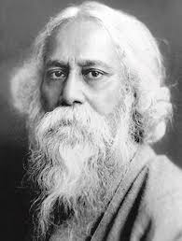
একক কাজ
রবীন্দ্রনাথ ঠাকুর কত সালে কোথায় জন্মগহন করেন?

Slide 9
চলো, এবার ভিডিও দেখে দেখে কবিতাটি শুনি…

Slide 10
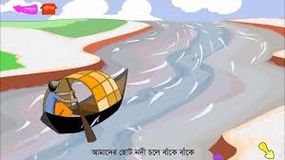
ছবি দেখে বল…
আমাদের ছোট নদী চলে বাঁকে বাঁকে,

Slide 11
ছবি দেখে বল…
বৈশাখ মাসে তার হাঁটুজল থাকে ।

Slide 12
ছবি দেখে বল…
পার হয়ে যায় গরু,
পার হয় গাড়ি,

Slide 13
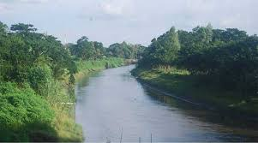
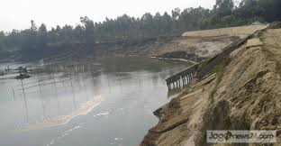
ছবি দেখে বল…
দুই ধার উঁচু তার,
ঢালু তার পাড়ি ।

Slide 14
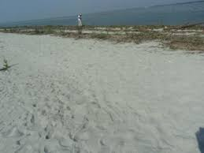
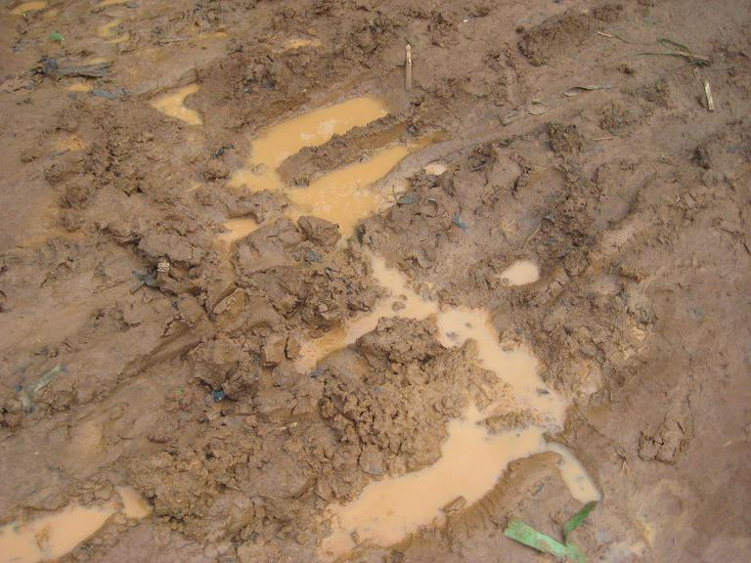
ছবি দেখে বল…
চিকচিক করে বালি,
কোথা নাই কাদা ,

Slide 15
ছবি দেখে বল…
এক ধারে কাশবন ফুলে ফুলে সাদা।

Slide 16
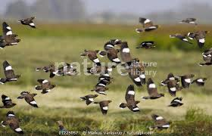
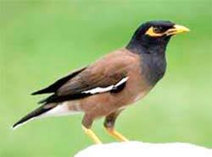
ছবি দেখে বল…
কিচিমিচি করে সেথা শালিকের ঝাঁক,

Slide 17
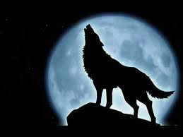
ছবি দেখে বল…
রাতে ওঠে থেকে থেকে শিয়ালের হাঁক।

Slide 18
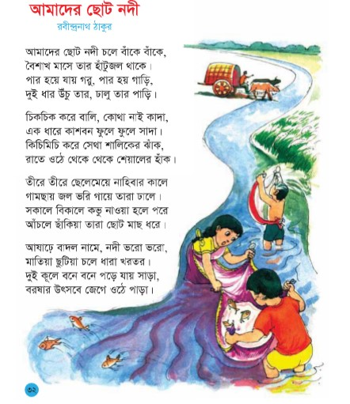
পাঠ্য বইয়ের সাথে সংযোগ
তোমার বইয়ের ৩২ নং পৃষ্ঠা খোল…

Slide 19
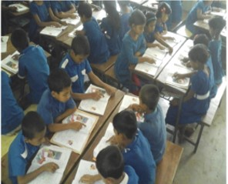
জোড়ায় কাজ
তোমরা সবাই দু‘জন করে বস এবং একজন পড়বে আরেকজন শুনবে।

Slide 20
নতুন শব্দ খুঁজে বের কর এবং অর্থটি জেনে নাও-
পাড়
পাড়ি
হাঁক
চিৎকার করে ডাকা

Slide 21
মূল্যায়ণ
সংক্ষেপে উত্তর দাও- (মৌখিক)
১। বাঁকে বাঁকে কী বয়ে চলে?
২। বৈশাখে মাসে ছোট নদীর পানি কতটুকু থাকে?
৩। নদীর দুই ধার দেখতে কেমন?

Slide 22
বাড়ির কাজ
তোমার বাড়ির আশেপাশে যে নদীটি রয়েছে এ সম্পর্কে ৩টি বাক্য লিখে নিয়ে আসবে।

Slide 23
সবাইকে ধন্যবাদ

